Slide 1
MÔN TOÁN 4
Ôn tập các phép tính với phân số
(trang 169)

Slide 2
ÔN BÀI CŨ
Nêu cách nhân, chia các phân số

Slide 3
MỤC TIÊU
- Thực hiện các phép tính cộng, trừ, nhân, chia phân số
- Phối hợp các phép tính với phân số để giải toán có lời văn.

Slide 4
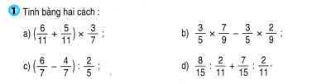

Slide 5

Cách 1
Cách 2

Slide 6

Cách 1
Cách 2

Slide 7

Cách 1
Cách 2

Slide 8

Cách 1
Cách 2

Slide 9
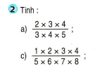


Slide 10

Bài giải
Số vải đã may quần áo là:
Số vải còn lại là:
May được số túi là:
(cái)
Đáp số: 6(cái túi)

Slide 11
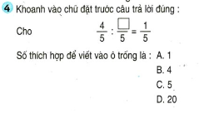

Slide 12
Củng cố
Hôm nay được ôn những kiến thức gì?

Slide 13


